Slide 1
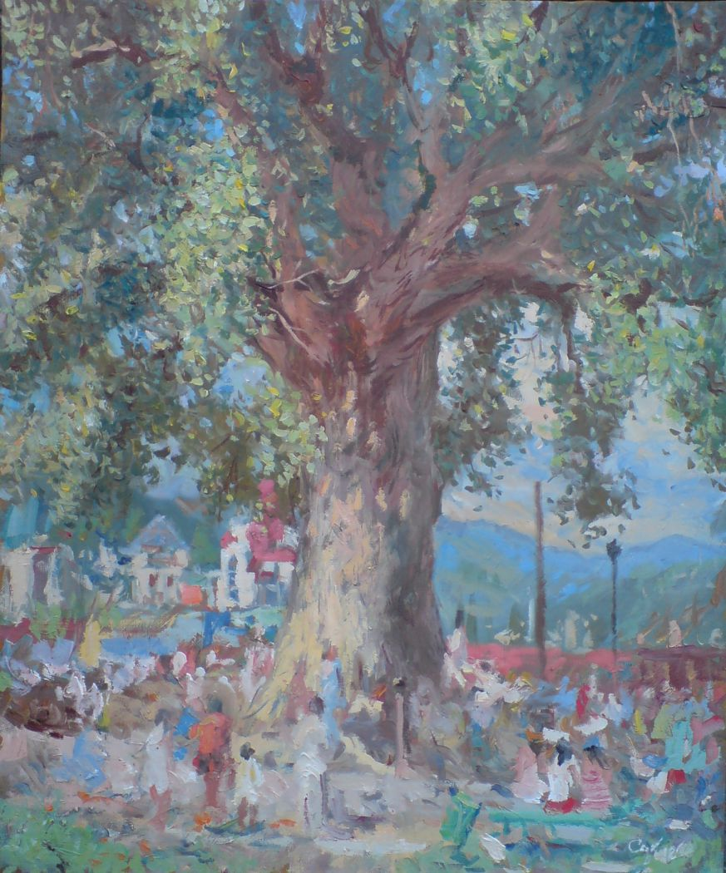
История одного дерева
Работу подготовил:
Некрасов Владимир Арсенович,
14лет (8 класс), обучающийс туристского объединения «Спортивный туризм»
МБУ ДО ЦДиЮТиЭ г.Сочи
Руководитель:
Кукава Яна Александровна,
педагог дополнительного образования,
заместитель директора по УВР
МБУ ДО ЦДиЮТиЭ г.Сочи

Slide 2
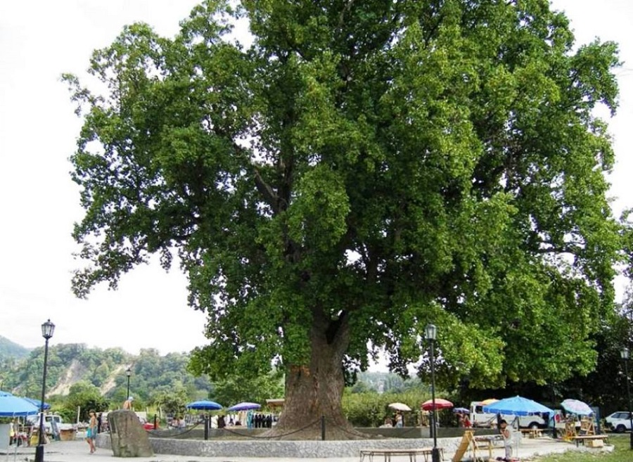
Растительный мир Краснодарского края богат и разнообразен. Здесь удивительное сочетание современных городов с развитой экономикой и диких уголков природы.
А в городе Сочи нет такого времени года, когда бы в садах не цвело какое-либо растение. Где-то лежат снега, трещат морозы, а здесь даже в январе не верится, что стоит зима.
Всех памятников природы нашего города не перечислишь. Мы же решили изучить историю одного дерева.
Но дерево это
не простое!

Slide 3
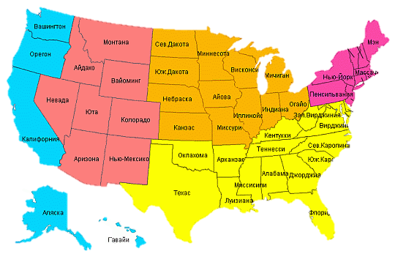
Оно:
1. Считается национальным символом американских штатов Индиана, Кентукки и Теннесси;

Slide 4
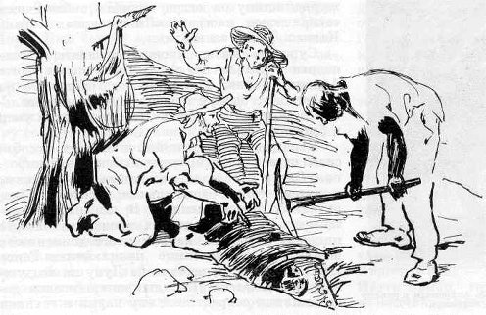
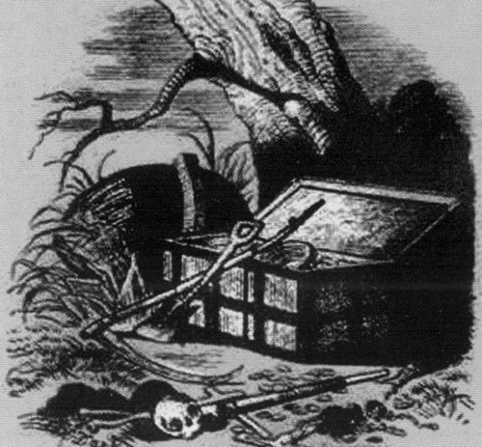
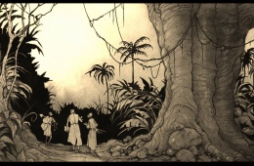
2. В рассказе Эдгара Аллана По «Золотой жук» к ветке этого дерева (оно было выбрано как самое высокое дерево) был прибит череп, служивший ориентиром для поиска клада.

Slide 5
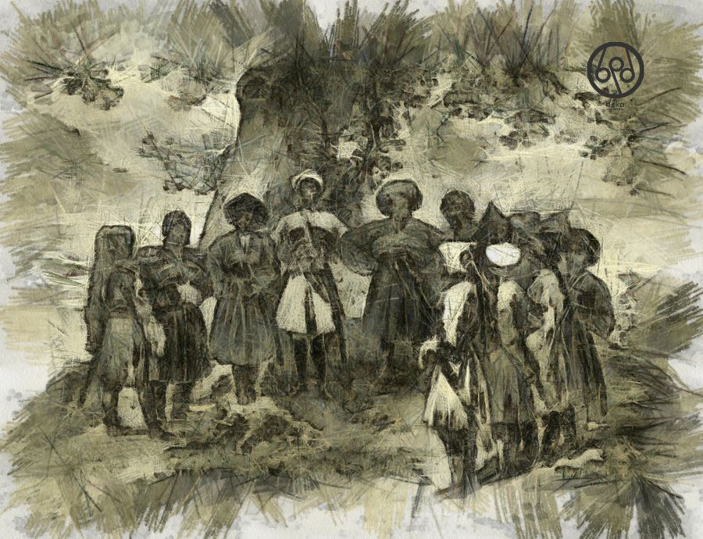
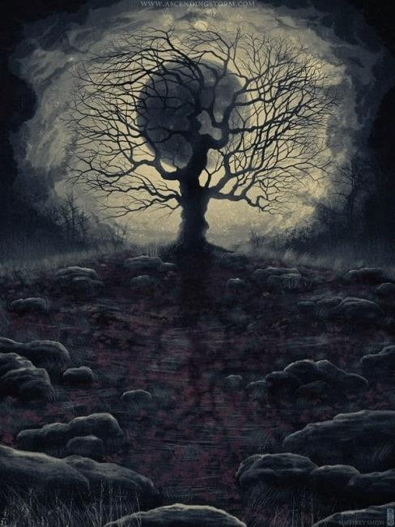
3. У адыгов оно до сих пор считается священным.
Это тюльпановое дерево!
В своей работе мы ответим на вопросы: где конкретно в городе Сочи расположен данный памятник природы? Сколько ему лет? Когда цветет тюльпановое дерево? Как выглядит? Чем интересна история этого конкретного дерева?

Slide 6
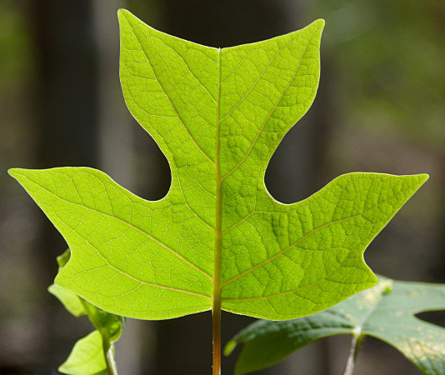
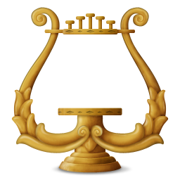
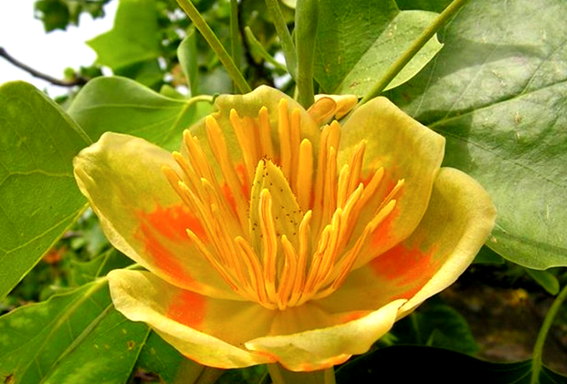
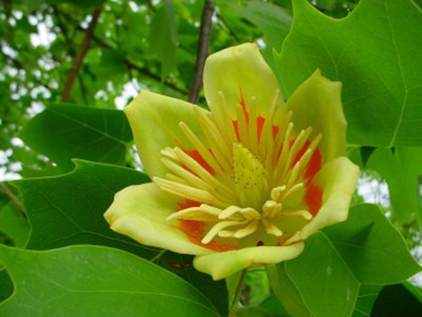
Одним из красивейших деревьев в природе по праву считается лириодендрон (или тюльпановое дерево). «Лирио» - лира, «дендрон» - дерево. Дерево-лира. Названо так потому, что форма его листьев очень похожа на старинный музыкальный инструмент.
А поскольку его крупные обильные цветки похожи, в свою очередь, на тюльпаны, назвали еще и тюльпановым.

Slide 7
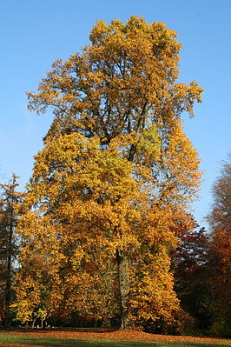
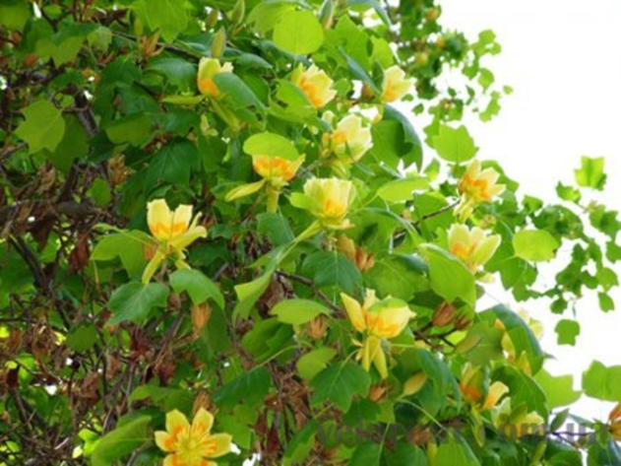
Тюльпановое дерево (лириодендрон или лиран) – крупное листопадное дерево из семейства магнолиевых, достигающее высоты в 30-50 метров. Живет до 500 лет.
Кора у молодых деревьев гладкая, серо-зеленая, у более зрелых – шероховатая, с многочисленными ромбовидными бороздами.
Естественный ареал распространения– восточное побережье США и долина , где он известен под названием «жёлтый тополь». В английской технической литературе обозначается как «белое дерево» или «канареечное белое дерево». Древесина используется на производство лущеной фанеры, на корпуса музыкальных инструментов и радиоприемников.

Slide 8
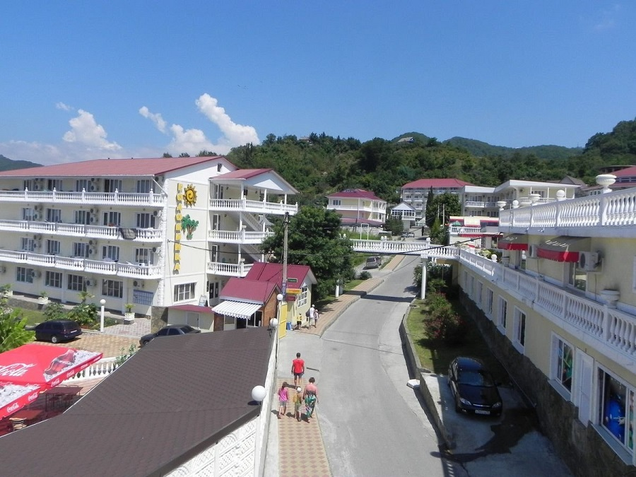
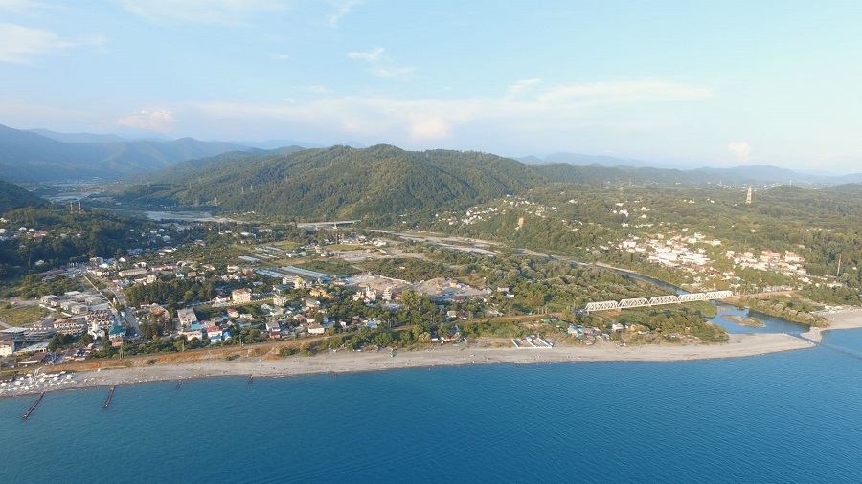
Сочинские субтропики черноморского побережья России – одно из немногих мест в Восточной Европе, где в XIX веке было успешно акклиматизировано тюльпановое дерево.
Как добраться?
На рейсовом автобусе,
такси,
или на электричке
Далее по улице Коммунаров, ориентир- гостиница «Замок»
Где его можно увидеть в Сочи?
В Курортном поселке Головинка. Здесь произрастает великолепный представитель данного ботанического вида. О нем мы и расскажем далее более подробно.

Slide 9
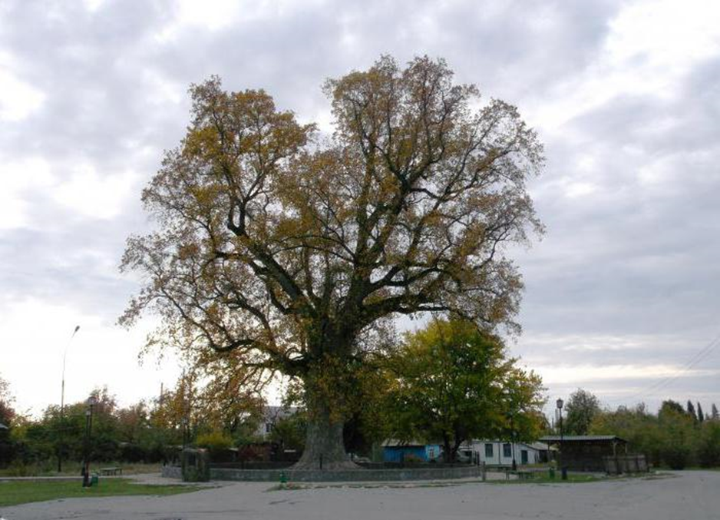
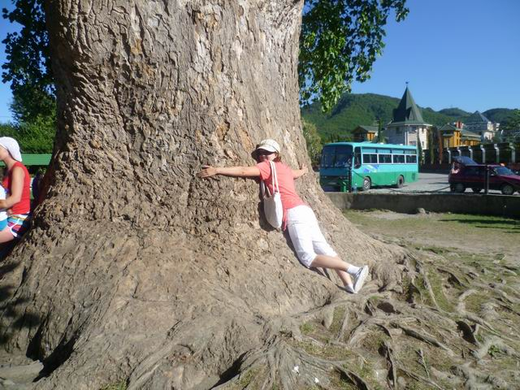
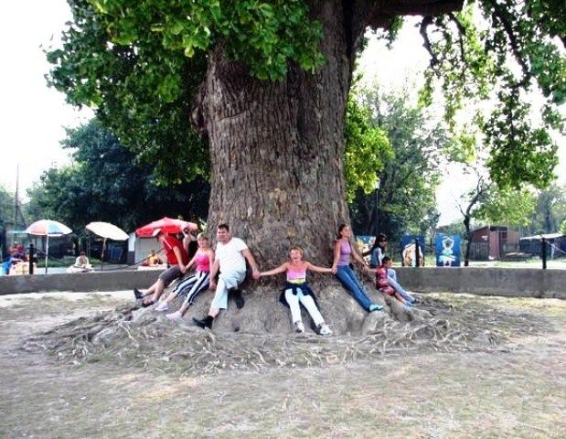
Тюльпановое дерево в Головинке поражает не только своей красотой, но и своими размерами. Его высота – 35 метров, диаметр кроны составляет 27 метров, диаметр ствола- почти 2,5 метра.
Чтобы полностью охватить его, понадобится не менее восьми взрослых людей.
Сколько лет тюльпановому дереву в Головинке?
Если верить информационной табличке – 150.

Slide 10
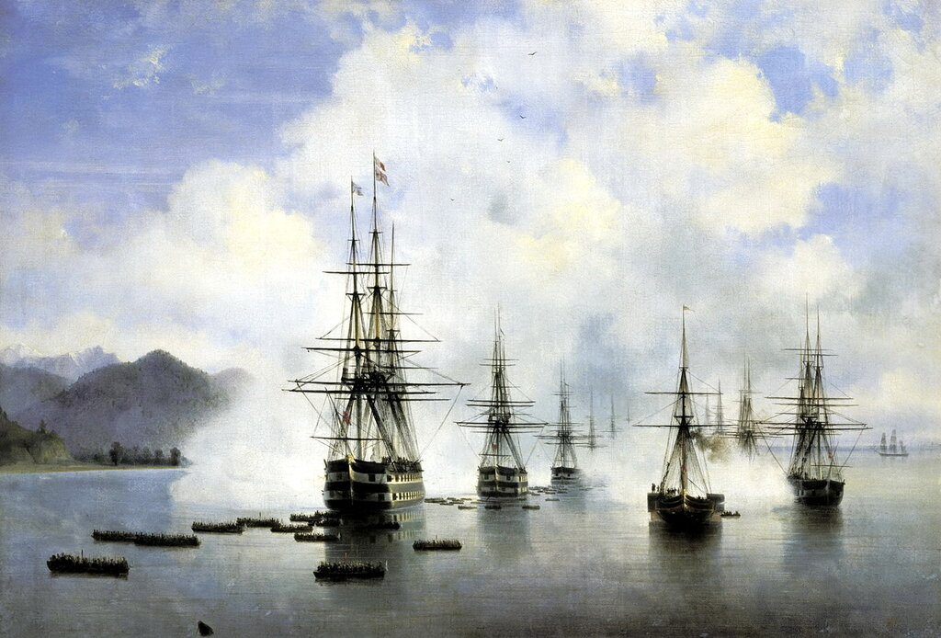
Своим появлением на берегу Черного моря этот исполин обязан генералу царской армии Николаю Раевскому. В свободное от военной службы время он, как известно, очень увлекался ботаникой. В 1837 году генерал потратил огромное количество средств, чтобы привезти и высадить на черноморском побережье экзотические виды растений. Среди них был и этот лириодендрон.
Если эта история правдива, то дереву не менее 160 лет.

Slide 11
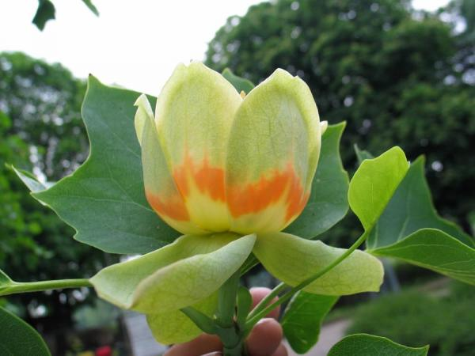
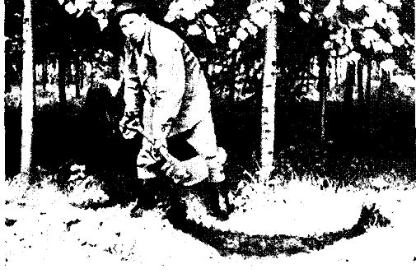
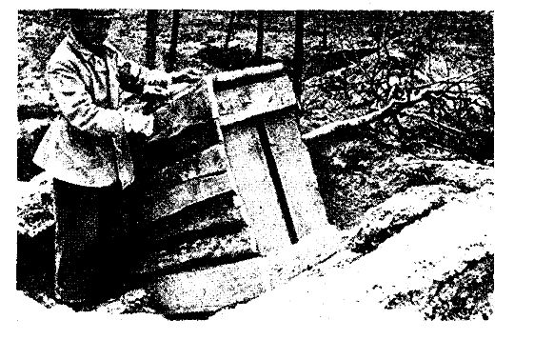
Тюльпановое дерево обладает лекарственными свойствами: отвар из его коры помогает при малярии, поэтому высадка тюльпановых деревьев на Черноморском побережье города Сочи имела огромное значение в освоении Северного Кавказа.

Slide 12
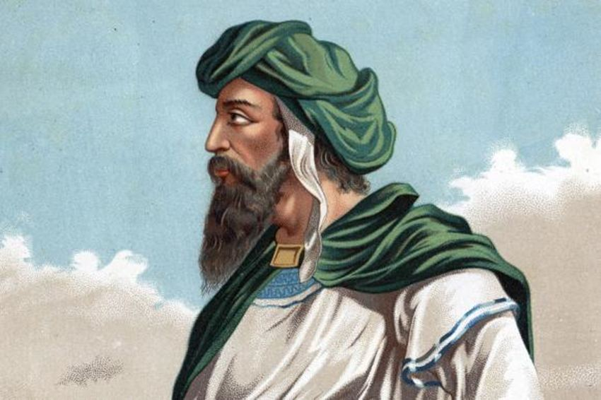
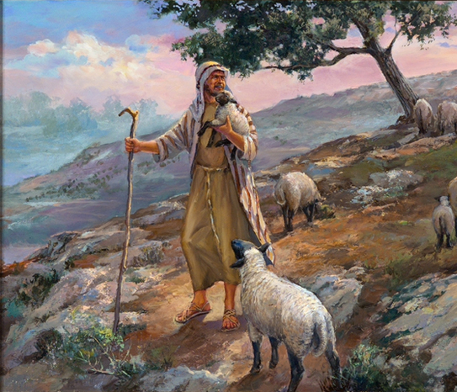
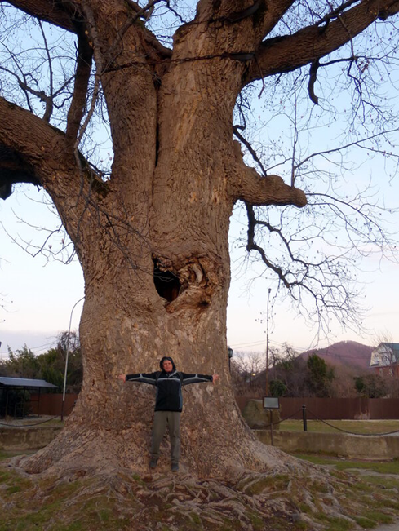
Легенды о сочинском дереве
По одной из легенд – это дерево пророка. Пророк Мухаммед сел отдохнуть в роще, и его посох пророс тюльпановым деревом.
Другая легенда рассказывает, что дерево обладает огромным и неиссякаемым запасом жизненной энергии. Получить частицу этой древесной силы можно, прикоснувшись к лирану спиной. В таком положении необходимо простоять у дерева несколько минут.

Slide 13
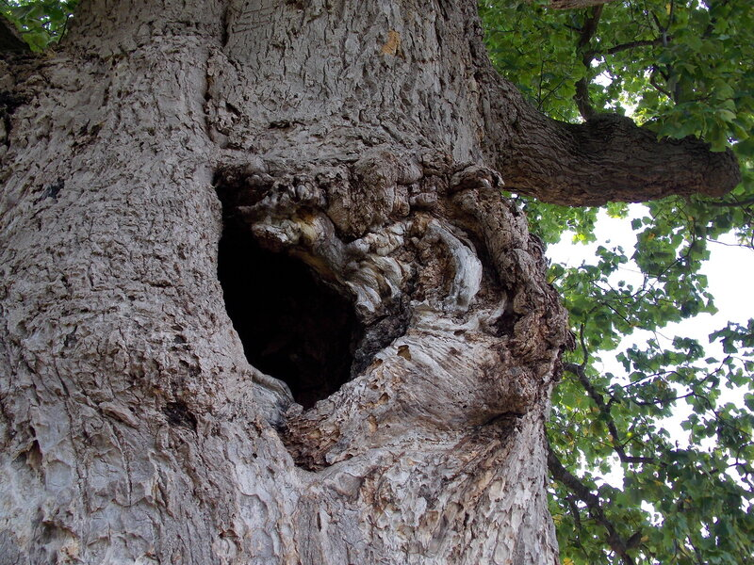
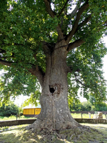
Еще одна интересная легенда связана с дуплом, которое нельзя не заметить на стволе тюльпанового дерева. Считается, что это дупло способно исполнять человеческие желания. Но при одном условии: загадав желание, нужно обязательно попасть в него монеткой. Промахнетесь – желание не сбудется, а если попадете – ожидайте его скорейшего исполнения!

Slide 14
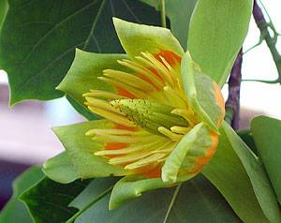
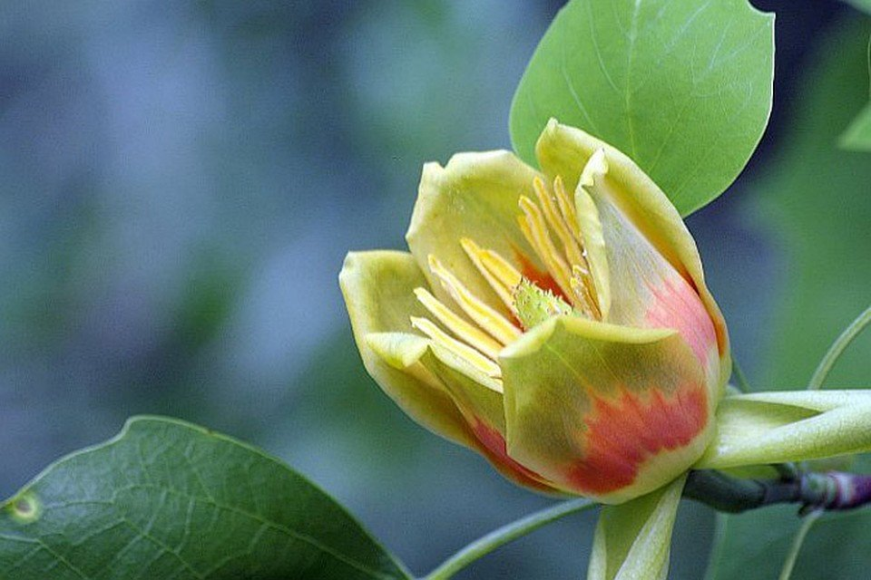
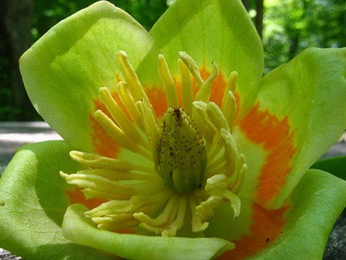
Когда цветет тюльпановое дерево?
Период его цветения обычно приходится на конец мая – начало июня.
Цветет лириодендрон очень ярко и обильно. Его цветки напоминают громадные бутоны тюльпанов, из которых выглядывают оранжевые цветоножки. В период цветения тюльпанового дерева ближайшие окрестности наполняются свежими и приятными ароматами.

Slide 15
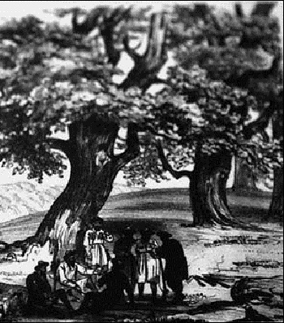
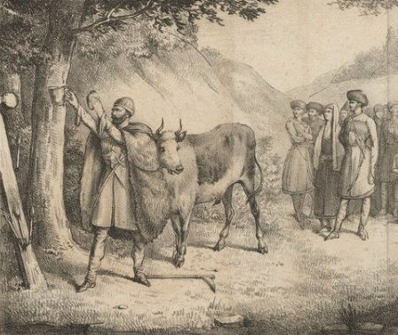
Что значит тюльпановое дерево для местного насления ?
Местное население поселка Головинка- почти 12000 человек разных национальностей и разного вероисповедания. Большая часть- это адыги.
У адыгов это тюльпановое дерево до сих пор считается священным. Несколько раз в него попадала молния, а дерево не пострадало. Под этим деревом адыги проводили магические ритуалы и просили урожая. А если после дождя у корней появлялись лужи, воду считали лечебной. Под дерево приносили раненных воинов — на исцеление.

Slide 16
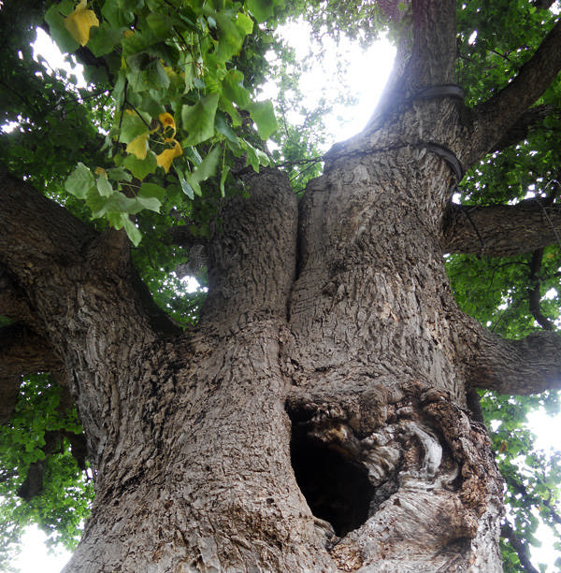
До сих пор сюда приезжают толпы туристов в надежде на чудо. Но чудес стало меньше. Время берет свое, древесную крону уже сдерживают цепи, чтобы не развалилось, а кора медленно осыпается.
Но местные жители не могут помочь великану. На 35-тиметровую высоту по обычной лестнице не заберешься, а ветки очень слабые.
В лесничестве на старом дереве поставили крест. Вот и приходится опять надеяться на чудо, чтобы тюльпановое дерево само себя исцелило!

Slide 17
Список используемых источников
Гаврилюк Э.Н. Сочиведение – Сочи, 2007
Деревья и кустарники СССР. Дикорастущие, культивируемые и перспективные для интродукции. / Ред. тома С. Я. Соколов — М.—Л.: Изд-во АН СССР1954. — Т.
Гоголадзе С.Г. Экскурсионные объекты города Сочи. Выпуск 1– Сочи, 2014.
Лоншакова Н.В., Солодько А.С. Природное и историко-культурное наследие города Сочи – Сочи, 2007.
Ссылки:
https://derevo-s.ru/drevesina/listvennye/liriodendron

Slide 18
Спасибо за внимание!

